Slide 1


ЗВІТ РОБОТИ методичної комісії хірургічного циклу
за 2022 – 2023 навчальний рік
Подзаголовок слайда

Slide 2

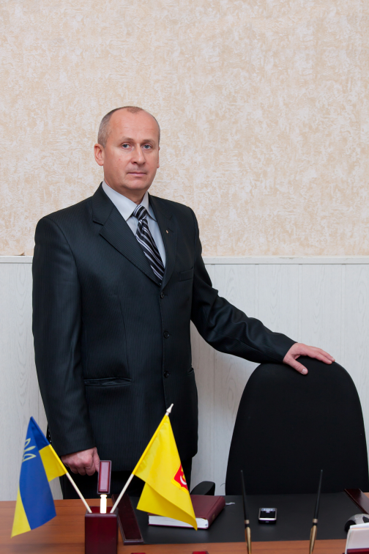
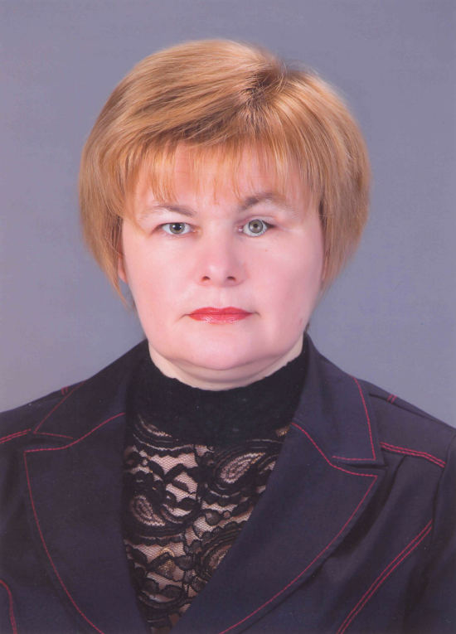
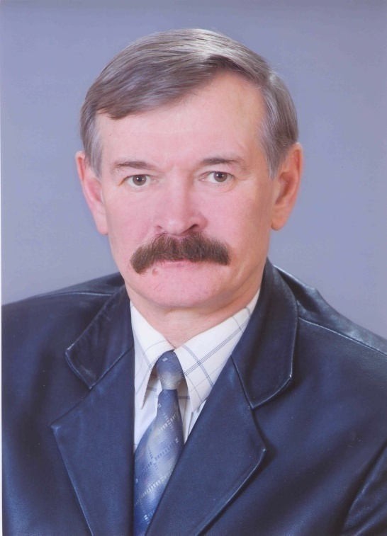
СКЛАД МЕТОДКОМІСІЇ:
Косар А.А., директор училища, викладач вищої категорії,
викладач-методист анестезіології та реаніматології
Мельник О.І., голова ЦК, викладач вищої категорії
акушерства та гінекології
Кушнір Р.В.,
викладач
вищої категорії
ВМП та МНС

Slide 3
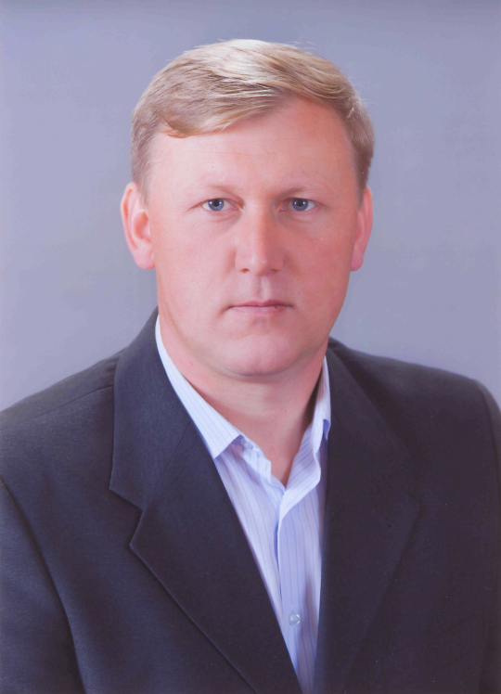
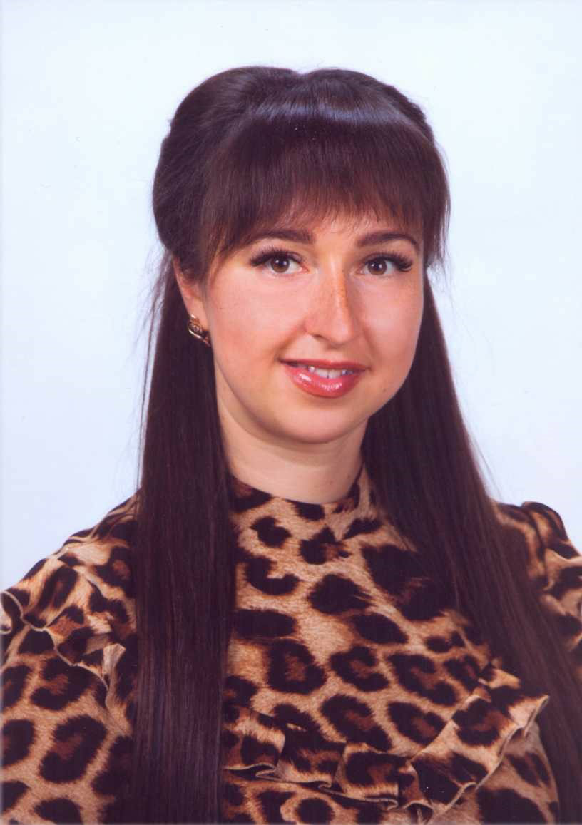
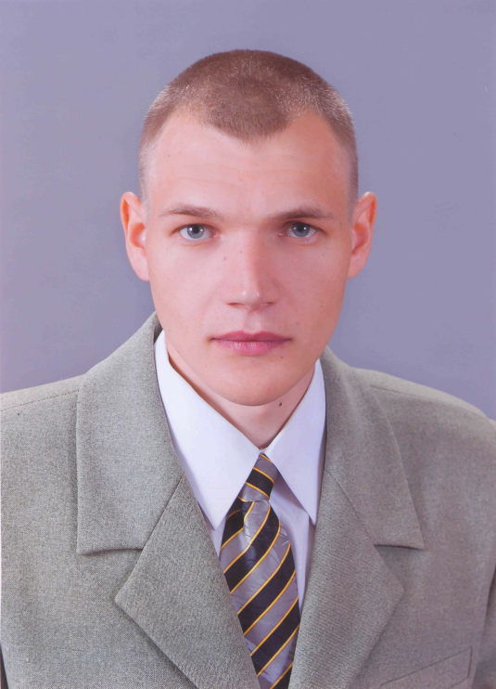
СКЛАД МЕТОДКОМІСІЇ:
Спаський С.М, викладач
вищої категорії доклінічної хірургії та онкології
Рощик В.А., викладач
першої категорії
МС в акушерстві та гінекології
Сосненко В.М.,
викладач
вищої категорії
хірургії та
МС в хірургії

Slide 4
МЕТОДИЧНА ПРОБЛЕМА:
“Шляхи удосконалення професійних компетентностей фахівців в умовах сьогодення”

Slide 5
ВНУТРІШНЬОЦИКЛОВА МЕТОДИЧНА ПРОБЛЕМА:
“Інноваційні технології – шлях до формування професійної компетентності майбутніх медичних фахівців”

Slide 6
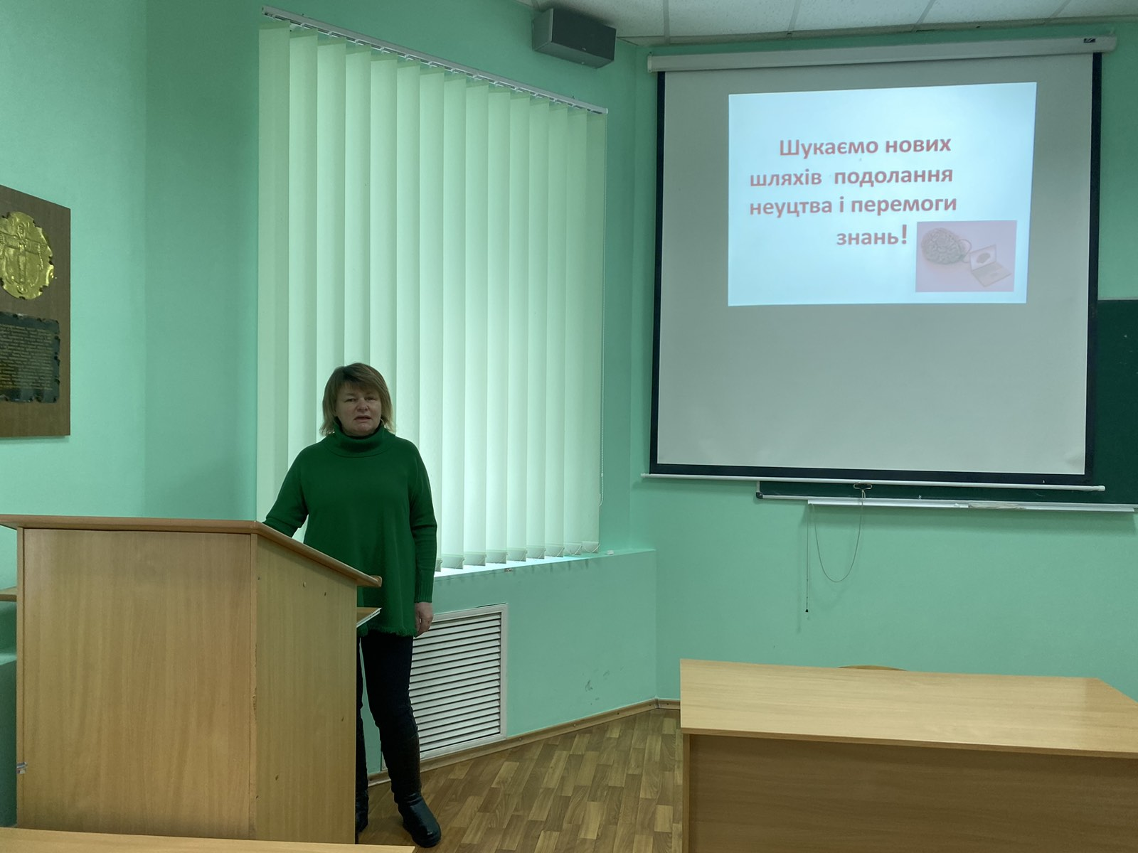

УЧАСТЬ
В МЕТОДИЧНІЙ РОБОТІ КОЛЕДЖУ:
Науково-практична конференція “Переваги освітнього коучингу в контексті педагогічного партнерства”
Круглий стіл “Активізація пізнавально-розумової діяльності студентів-медиків на заняттях в сучасних умовах”

Slide 7

УЗАГАЛЬНЕННЯ ДОСВІДУ:
Завершили роботу по вивченню досвіду роботи Сосненка В.М. на тему: “Інтерактивні технології при вивченні хірургії”
Розпочали роботу по вивченню досвіду роботи Спаського С.М. на тему: “Інтерактивні технології при вивченні хірургії та онкології”

Slide 8

ПОШУКОВА РОБОТА:
“Ріст поширеності рідкісних новоутворень по Конотопу і Конотопському району” (Спаський С.М.)
“Проблеми онкогінекології по Конотопському району” (Мельник О.І.)
“Сучасне обладнання для надання невідкладної допомоги” (Сосненко В.М.)
“Випускники коледжу – захисники України під час військового вторгнення росії в Україну” (Кушнір Р.В.)
Участь в обласній студентській конференції
«Орфанні захворювання»

Slide 9

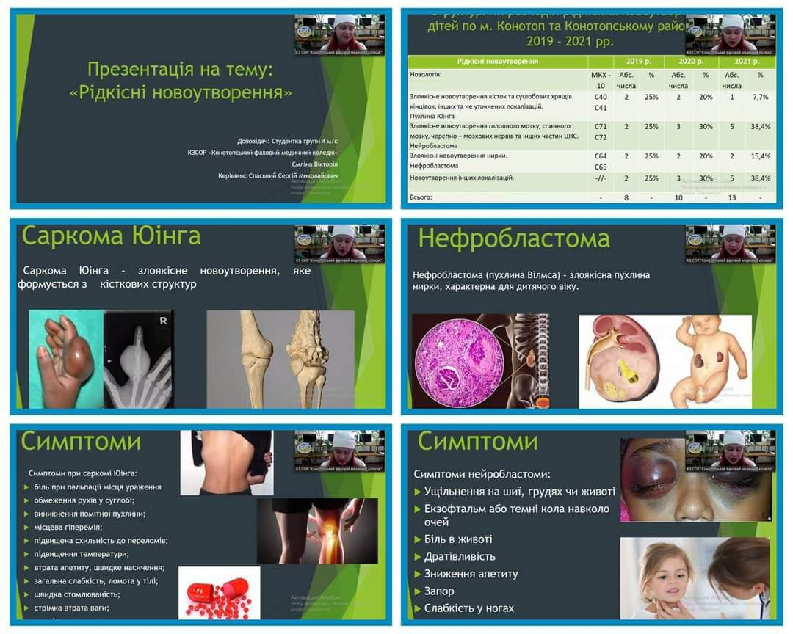
УЧАСТЬ В ОБЛАСНІЙ СТУДЕНТСЬКІЙ КОНФЕРЕНЦІЇ:
«Орфанні захворювання»

Slide 10

ДОПОВІДІ:
“Використання новітніх педагогічних технологій при вивчені МС в гінекології” (Рощик В.А.)
“Впровадження інноваційних технологій – один із чинників конкурентно-спроможності майбутніх фахівців” (Мельник О.І.)
“Військово-патріотичне виховання студентів медичного коледжу в сучасних умовах” (Кушнір Р.В.)
“Організація ефективної взаємодії під час дистанційного навчання в закладах фахової передви0щої освіти”(Косар А.А.)
“Методичні аспекти формування пізнавальної активності студентів на лекції” (Сосненко В.М.)
“Інноваційно-валеологічні технології у вихованні та освіті” (Спаський С.М.)

Slide 11

МЕТОДИЧНІ РОЗРОБКИ
теоретичних занять:
з акушерства на тему: «Кровотечі під час вагітності, пологів та у післяпологовий період» (Мельник О.І.)
з онкології на тему: «Пухлини органів сечовидільної системи, простати, яєчка, пухлини нирок» (Спаський С.М.)
з хірургії на тему: «Хронічні захворювання та ушкодження органів черевної порожнини» (Сосненко В.М.)
з ВМП та МНС на тему: «Основні завдання медичної служби ЗСУ у воєнний час. Вражаюча дія сучасної зброї та характеристика санітарних втрат» (Кушнір Р.В.)
з анестезіології та реаніматології на тему: «Реанімація та інтенсивна терапія в разі колапсу і шоку. Види шоку.» (Косар А.А.)

Slide 12

МЕТОДИЧНІ РОЗРОБКИ
практичних занять:
з акушерства на тему: «Кровотечі під час вагітності, пологів та у післяпологовий період» (Мельник О.І.)
практичного заняття з хірургії на тему: «Кровотечі» (Спаський С.М.)
практичного заняття з хірургії на тему: «Догляд за хворими з відкритими механічними ушкодженнями» (Сосненко В.М.)
практичного заняття з МС в гінекології на тему: «Доброякісні пухлини жіночих статевих органів» (Рощик В.А.)
практичного заняття з ВМП та МНС на тему: «Поняття про зброю масового ураження. Радіаційні ураження. Ураження ОР» (Кушнір Р.В.)

Slide 13
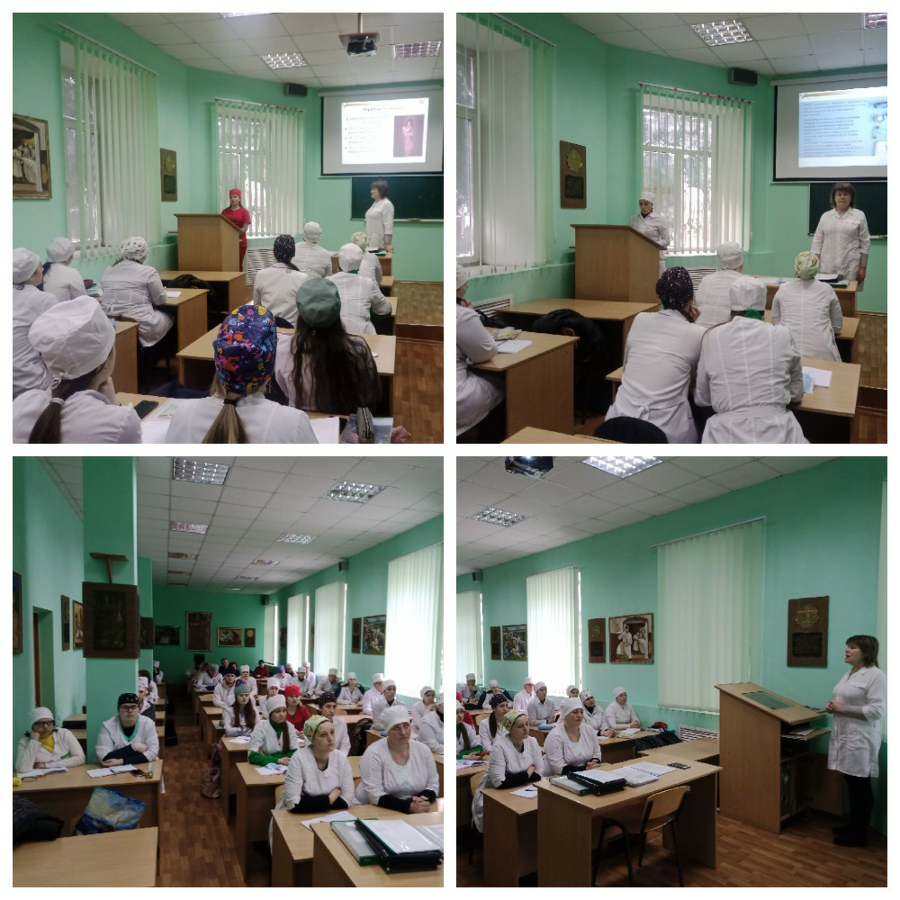
ВІДКРИТІ ЗАНЯТТЯ:
теоретичне заняття з акушерства
“Невиношування, переношування вагітності вагітності” (Мельник О.І.)

Slide 14
ПОЗАКЛАСНІ ЗАХОДИ:
Духовність і здоров’я (Сосненко В.М.)
Я – господар свого життя (Спаський С.М.)
Навчальний вишкіл з нагоди Дня Захисника Вітчизни (Кушнір Р.В.)
Презентація проєкту «Алкогольний синдром плода» (Мельник О.І.)
Конкурс професійної майстерності з акушерства та гінекології «Слабка ланка» (Мельник О.І.)

Slide 15
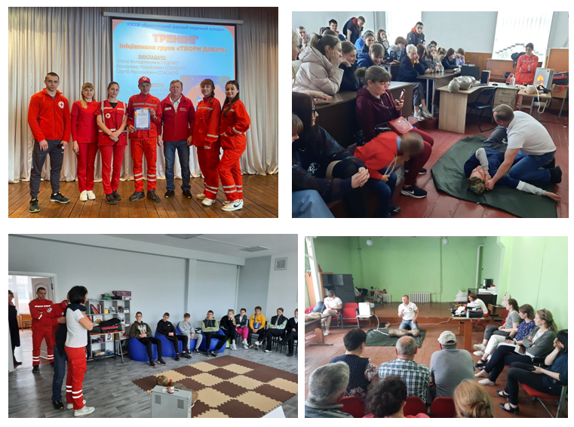
ПРАКТИЧНІ ТРЕНІНГИ З ПЕРШОЇ ДОМЕДИЧНОЇ ДОПМОГИ:
Ініціативна група викладачів та студентів КЗСОР "Конотопський фаховий медичний коледж" у складі Сергія Спаського, Володимира Сосненка, Олени Гуденко та інші протягом навчального року проводили навчання тактичної медицини учнів ліцеїв міста та організацій в рамках проєкту «Твори добро»

Slide 16
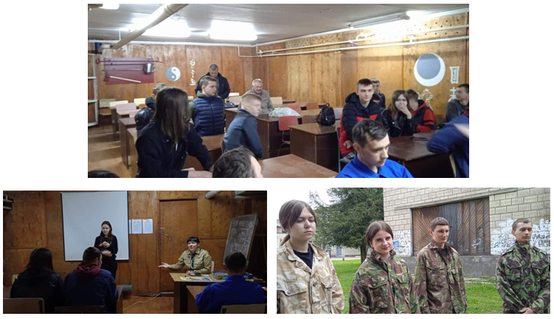
ІНФОРМАЦІЙНО-ПАТРІОТИЧНИЙ ВИШКІЛ:
10-11 травня 2023 р. студенти 1-го курсу КЗСОР "Конотопський фаховий медичний коледж" під керівництвом викладача Захисту України Романа Кушніра взяли участь в інформаційно-патріотичному вишколі для молоді міста «Школа національної гідності який відбувся за ініціативи відділу у справах молоді та спорту Конотопської міської ради

Slide 17
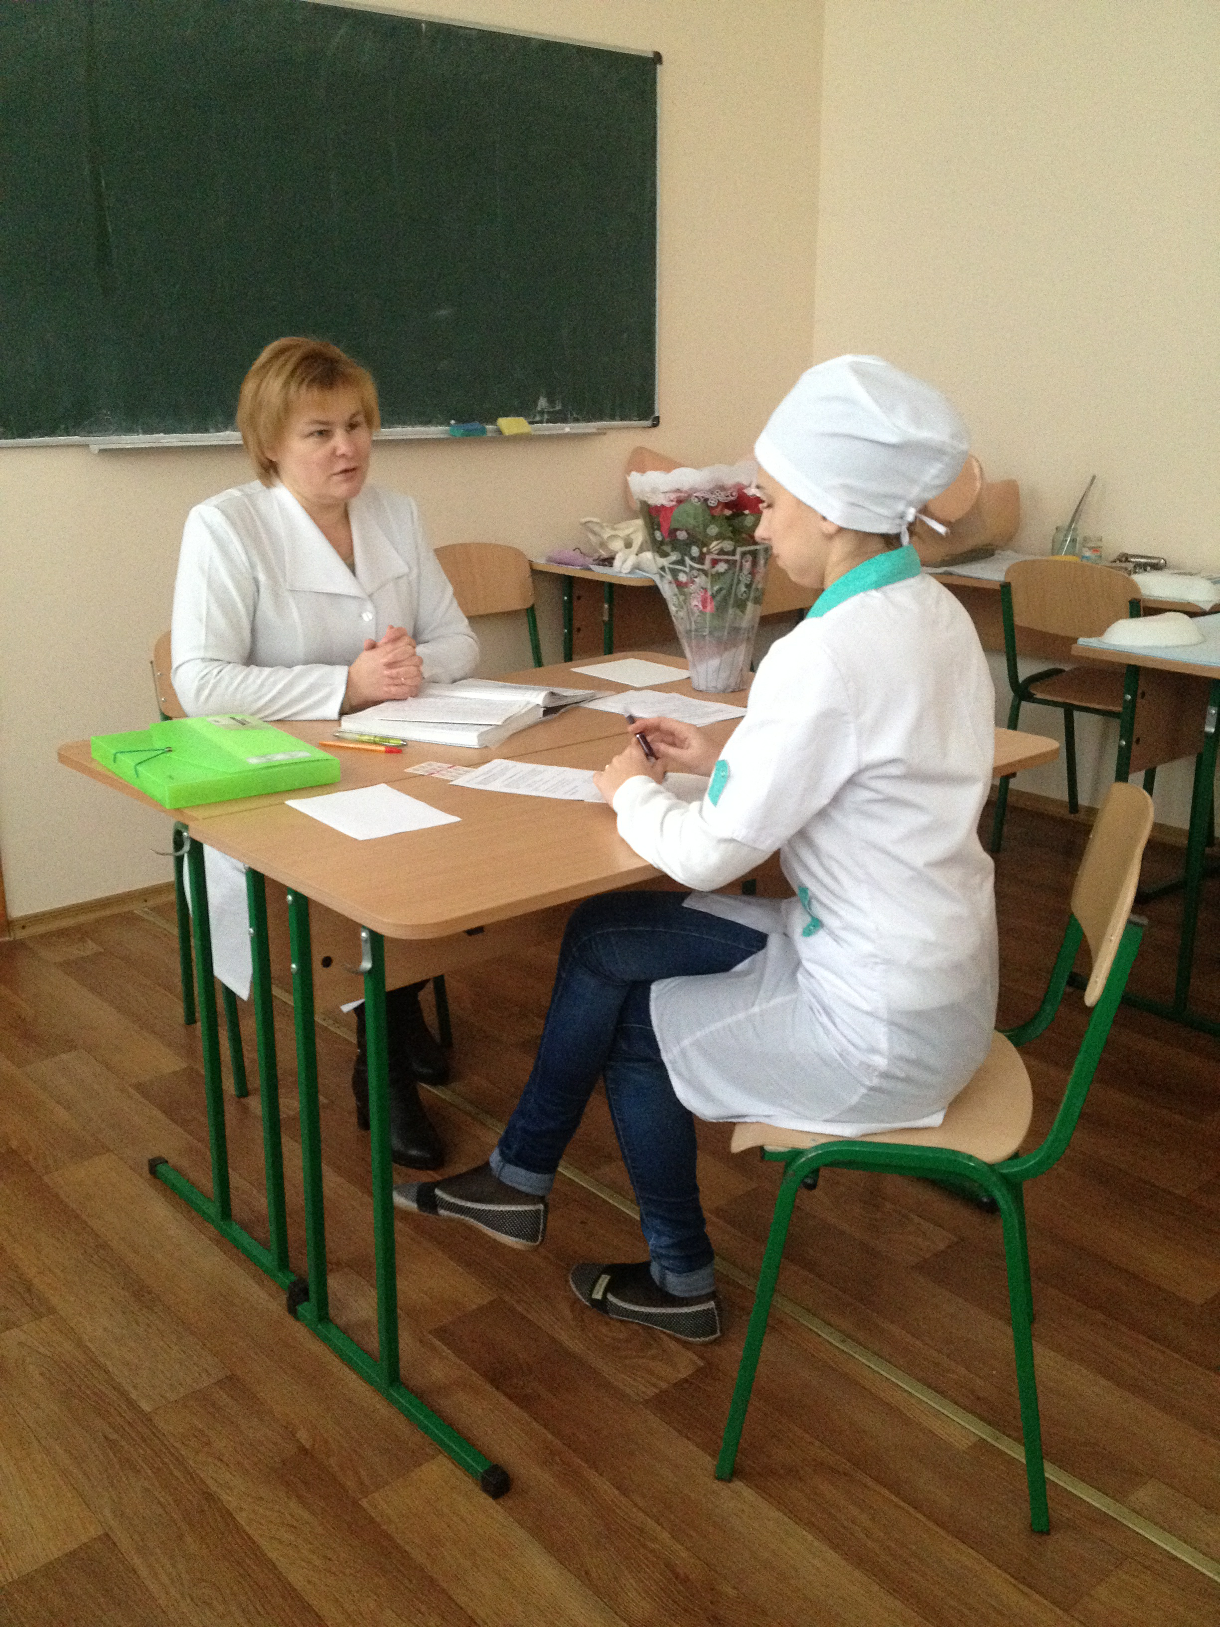
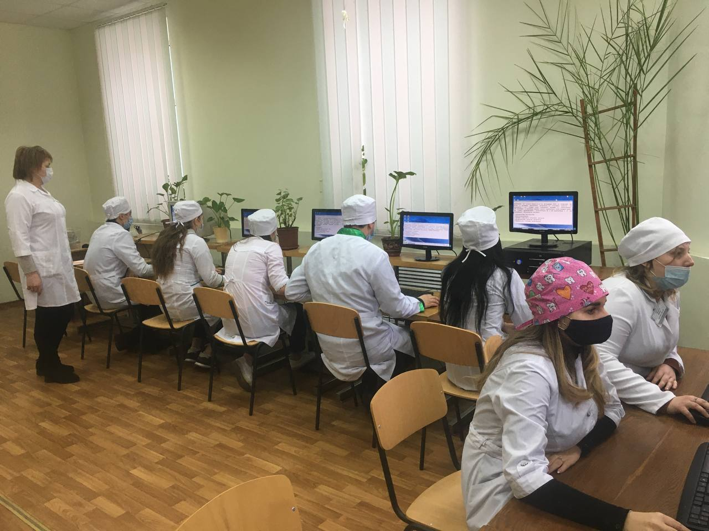

АТЕСТАЦІЯ ВИКЛАДАЧІВ:
У березні 2023 р. Мельник О.І. підтвердила “ вищу кваліфікаційну категорію ”

Slide 18


